Slide 1
Register

Slide 2
Register
Flip-flip → elemen penyimpan 1 bit
Register → menyimpan data beberapa bit
Register
Register paralel → cara penyimpanannya secara serempak
Regsiter geser → cara penyimpanannya secara berurutan bit demi bit, dengan cara menggeser bit-bit
Jenis register yang lainya : PIPO (parallel in paralel out), PISO (parallel in serial out), SISO (serial in serial out), SIPO (serial in parallel out)

Slide 3
Register Paralel
Prinsipnya
Memindahkan data yang ada pada inputnya ke outputnya secara serempak
Menempatkan data yang akan disimpan pada input paralel
Kemudian memindahkan data tersebut ke outputnya dengan memberikan sebuah pulsa clock.

Slide 4
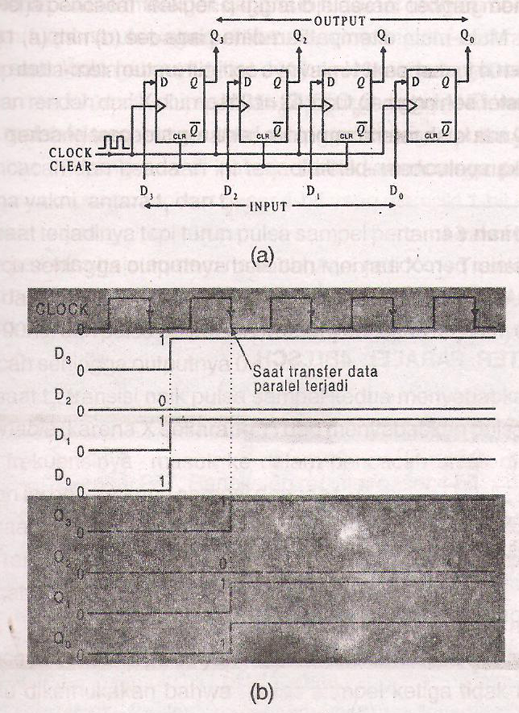
Register Paralel 4 bit
a. Rangkaian
Cara penyimpanan data 4 bit

Slide 5
Register Geser
Penyimpanan data secara seri, bit demi bit.
Prinsip :
Memindahkan data dari input ke outputnya dg menggeser bit yg ada di dalam elemen2nya
Input seri, output paralel

Slide 6
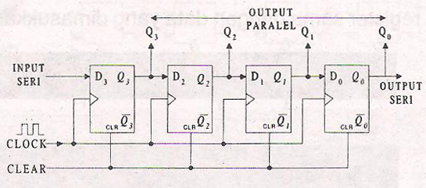
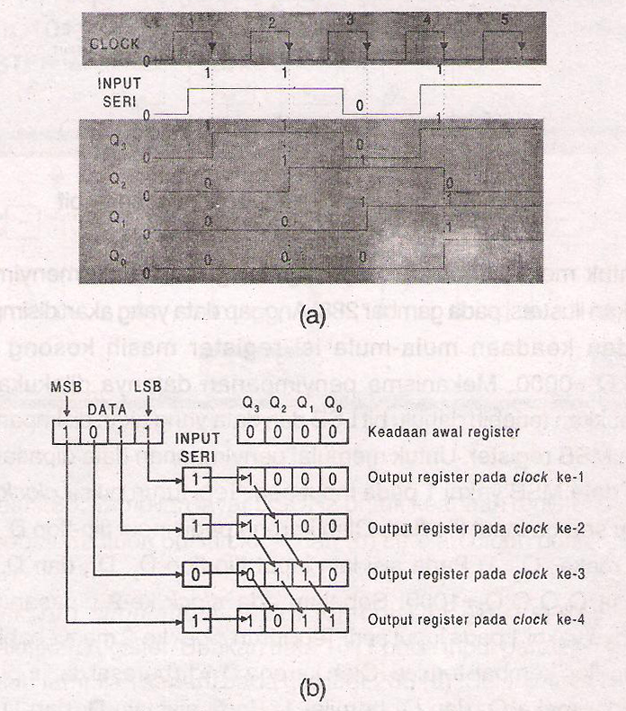
Register Geser 4 Bit
Ilustrasi Penyimpanan

Slide 7
Transfer Register
Operasi mikro :
Load → mengisi data pada register
Clear → menghapus data pada register
Shift → menggeser posisi data ke kiri atau kekanan
Rotate → memutar data kekiri atau kekanan
Operasi : Penambahan, pengurangan, perkalian, pembagian, increment, dan decrement
AND, OR, NOT
Transfer → pemindahan data dari register ke register lain ( register sumber: source, regsiter tujuan : destination)
Transfer data paralel
Transfer data seri

Slide 8
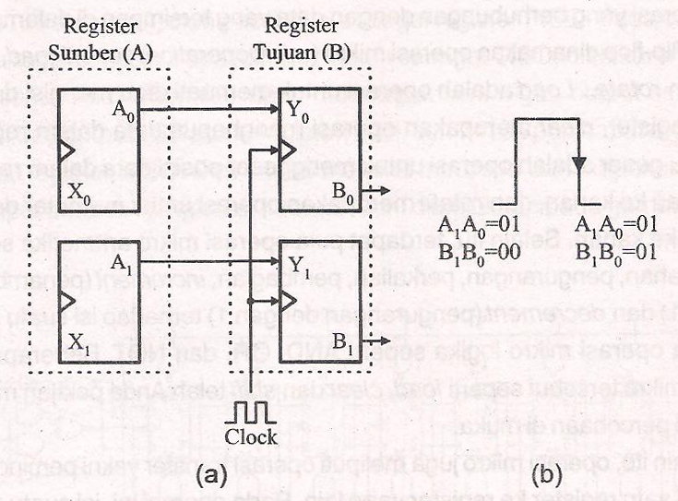
Transfer paralel
Dilaksanakan secara serempak ke register tujuan
Register sumber dan tujuan = PIPO
Ilustrasi transfer

Slide 9
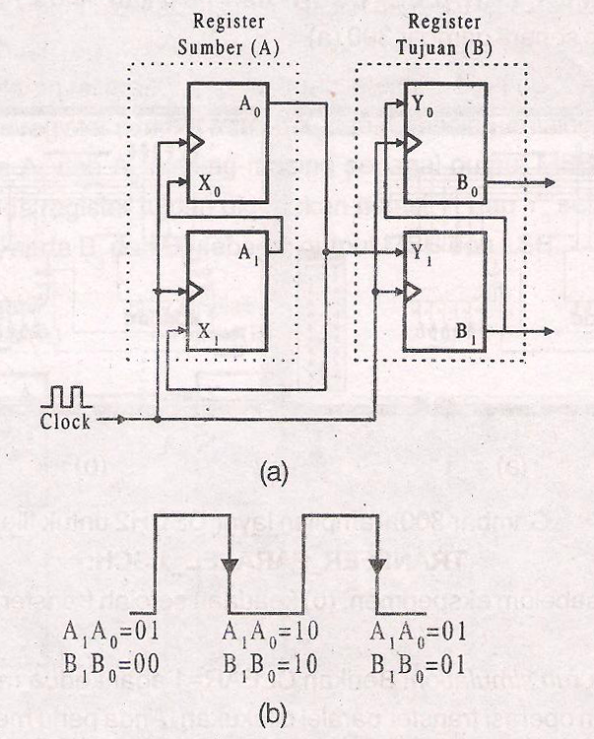
Transfer Data Seri
Pemindahan data dilakukan bit demi bit
Menggunakan register geser (seri)
Memerlukan operasi rotate (putar)
Ilustrasi

